Slide 1
ҚАЗАҚ ТІЛІН ОҚЫТУ
ӘДІСТЕМЕСІНІҢ НЕГІЗІН
ҚАЛАҒАН ҒАЛЫМДАР

Slide 2
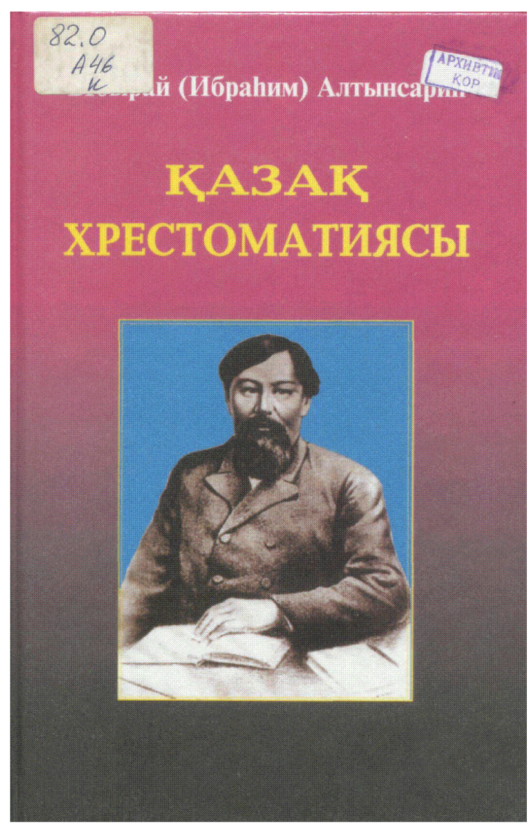
Ыбырай Алтынсарин
Негізгі еңбектері
Әдістемелік ұстанымы
ЫА
«Қазақ хрестоматиясы»
«Қазақтарға орыс тілін үйретудің бастауыш құралы» Орынбор, 1879.
Мұғалім баламен жұмыс істегенде ашуланбауы; материалды ықыласпен, түсінікті етіп жеткізуі қажет.
• «Торғай облысындағы оқу жұмысының жайы» мақаласында әдістеме мәселелері қамтылады.
• Оқытуда мұғалімнің түсіндіру шеберлігі мен балаға ізгі қарым-қатынасы маңызды.

Slide 3
А. Байтұрсынов
Әдістемелік мақалалары
Ана тілінің әдісі
Баулу мектебі
Оқу жайында
Оқыту жайынан
Школдарда ана тілмен оқу
Қазақша оқу жайынан
Жалқылау (айырыңқы) әдіс
Жалқылаулы-жалпылау әдіс
Қай әдіс жақсы?
Оқулықтары
«Оқу құралы. Қазақша алифба», «Сауат ашқыш», «Тіл-құрал», «Тіл жұмсар», «Баяншы»
Әдістемеге қатысты еңбектері:
1. Оқулықпен қатар жазылған, оқытудың әдістемесін қөрсететін еңбектер.
2. Қазақша әліпбидің, дыбыстың негізінде сауат ашу әдісін іске асыратын еңбектер.
3. Ана тілін оқытудың әдістерін баяндайтын еңбектер,
4. Тіл ұстартуды көрнекілік әдіс арқылы дамытуды көздейтін еңбектер.
5. Қазақша сауатты сөйлеудің, оқудың, жазудың әдістерін қарастыратын еңбектер.
6. Әдістің түрлерін жіктеп көрсететін еңбектер.

Slide 4
А. Байтұрсыновтың әдістемелік қағидалары
01
05
Жеңілден ауырға, оңайдан қиынға, жайдан күрделіге қарай оқыту.
Сурет пен көрнекілікке мән беру.
02
06
Оқытуды әріптен, әліпбиден бастау.
Материалды оқушыға барынша түсінікті ұсыну.
03
07
Ана тілінің сөз және сөйлем жүйесін қатар меңгерту.
Оқушының тәжірибесі арқылы білім жинақтауына жағдай жасау.
04
08
Мақал-мәтел, нақыл сөз, мысал, өлең-жыр, қызықты әңгімелерді пайдалану.
Мұғалім бірнеше әдісті меңгеріп, қажетіне қарай таңдай білуі.

Slide 5
Жүсіпбек Аймауытов
Негізгі еңбектері
Негізгі қағидалары
«Тәрбиеге жетекші» (1924)
«Ана тілін қалай оқыту керек?» (1925)
«Қазақша хат таныту әдісі» (1927)
«Комплекспен оқыту жолдары» (1929)
• Әуелі затты көру → сөйлеу → оқу және жазу.
• Баланың өз бетімен сөйлеуіне мүмкіндік беру.
• Материалды баланың ұғымына сәйкестендіру.
• Өмірмен, басқа пәндермен байланыстыру.
• Ынтаны арттыру үшін қызықты материал, алдын ала сұрақ, көрнекілік және әдіс-тәсілдердің өзгермелілігі қажет.
• Тілді үйрену – тек сөздер мен ережелерді жаттау емес, ойлау, сезім және дүниетанымды меңгеру.
Қазақ тілін оқыту әдістемесінің негізін салған ғалымдар | 7

Slide 6
Міржақып Дулатов
Негізгі бағыты
Еңбектері мен мақалалары
Қазақ мектебіндегі оқу ерекшеліктері, тілді оқыту үлгілері, жазу ережелері мен оларды қолдану заңдылықтары.
«Кім оқытады?» • «Газет тілі оңды болсын» • «Мектеп-медреселер мәселесі» • «Жаңа жазу ережелері» • «Үлгілі іс»
• Тілдің сауаттылығы мен дамуын оқу-ағарту ісімен сабақтастыра қарастырды.
• Оқу құралдары мен баспасөз тіліне назар аударды.
• Мақалалары сол кезеңдегі мектеп пен жазу мәселелерінің әдістемелік қырларын көрсетеді.
Қазақ тілін оқыту әдістемесінің негізін салған ғалымдар | 8

Slide 7
Мағжан Жұмабаев
«Бастауыш мектепте ана тілі»
Қарастырған мәселелері
Бастауыш мектепті тек хат таныту орны емес, болашақ білімнің негізі және ұлттық ана тілінің базасы ретінде қарастырады.
Тіл дамыту • кешендік оқыту • көрнекілік • бақылау және емле жұмыстары • жазба тілді меңгеру • ана тілін оқыту қағидалары
• «Ана тілі: Бастауыш мектепте» (1923), «Қызыләскер әліппесі» (1924), «Сауатты бол» (1928–1930).
• Мектеп пен тұрмыстағы құбылыстардың баланың сөйлеу тіліне ықпалын атап көрсетеді.
Қазақ тілін оқыту әдістемесінің негізін салған ғалымдар | 9

Slide 8
Телжан Шонанов
Мектепке арналған еңбектер
Ересектерге арналған
Өзге ұлт өкілдеріне
«Әліппе» (1935)
«Жаңа арна» (1931)
«Жаңалық» (1936)
«Шала сауатты ересектер үшін оқу құралы» (1930)
«Қазақ тілінің оқу құралы» (1933)
«Учебник казахского языка для взрослых» (1936)
«Орыстар үшін қазақша әліппе» (1934)
«Самоучитель киргизского языка для русских» (1930)
«Учебник казахского языка для русской школы»
• Оқу құралдарында оқушының жасы мен қабілетін ескеріп, шағын әңгіме, мақал, қызықты аңыздарды сұрыптаған.
• «Учебник казахского языка для русской школы» төрт бөлімнен құралған; грамматикалық материал мәтіндерге жетекші ретінде шағындап енгізілген.
Қазақ тілін оқыту әдістемесінің негізін салған ғалымдар | 10

Slide 9
Әдістемелік ойдың баспасөздегі көрінісі
«Айқап» • «Қазақ» • «Қазақ тілі» • «Мұғалім» • «Шора» • «Шолпан» • «Сана» • «Жаңа мектеп» • «Еңбекші Қазақ»
Ж. Аймауытов
А. Байтұрсынов
«Ана тілін қалай оқыту керек?» (1925)
«Емле, әріп жайынан» (1927)
«Емлені өзгертуге жоба» (1924)
«Дыбыстарды жіктеу туралы» (1927)
«Емле туралы» (1929)
«Жоқшыға дерек» (1925)
Қазақ тілін оқыту әдістемесінің негізін салған ғалымдар | 11

Slide 10
Ғалымдардың ортақ әдістемелік ұстанымдары
Оқушыға бағытталу
Баланың жасы, түсінігі, қабілеті мен тәжірибесін ескеру.
Түсініктілік
Материалды қарапайымнан күрделіге қарай ұсыну.
Тіл дамыту
Сөйлеу, оқу, жазу дағдыларын өзара байланыстыру.
Көрнекілік
Сурет, нақты зат, мәтін және басқа көрнекі материалдарды пайдалану.
Практикалық әрекет
Білімді жаттаумен шектемей, тәжірибе арқылы меңгерту.
Ұлттық мазмұн
Оқушыға таныс өмір, тілдік орта және ұлттық мәдени мазмұнды негізге алу.

Slide 11
Әдістемелік мұраның бүгінгі мәні
1
2
3
Оқушыға түсінікті тілмен оқыту
Тілді әрекет арқылы меңгерту
Көрнекілік пен мәтінді ұтымды пайдалану
4
5
6
Оқу мен өмірді байланыстыру
Әдіс-тәсілді жағдайға қарай таңдау
Ұлттық мазмұнды тіл үйретумен сабақтастыру
Негізгі сабақтастық: ұлттық тәжірибе → әдістемелік жүйе → практикалық оқыту

Slide 12
• Қазақ тілін оқыту әдістемесінің негізі ағартушылық дәстүрден бастау алады.
• А. Байтұрсынов қазақ тілін оқытудың ұлттық ғылыми-әдістемелік жүйесін қалыптастыруда шешуші орын алады.
• Ж. Аймауытов оқыту үдерісіне психологиялық және практикалық тұрғыдан қарады.
• М. Дулатов, М. Жұмабаев, Т. Шонанов мектеп, сауаттылық, ана тілі және оқу құралдары мәселелерін кеңейтті.
• 1920–1930 жылдардағы баспасөз әдістемелік ойдың таралуына маңызды алаң болды.

